Slide 1
Alarma con detección de Movimiento en Raspberry Pi
AUTORES:
GONZALO SOLANAS morales
EDUARDO ZAFRA RATIA

Slide 2
Índice
Introducción
Detección de Movimiento
Conexiones
Diagrama de Flujo del Programa
Resultados
Conclusiones

Slide 3
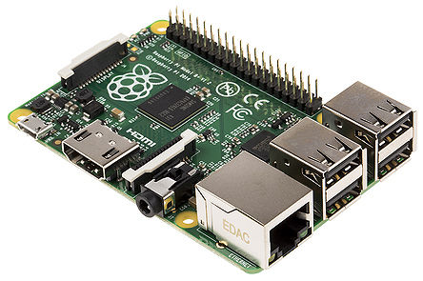

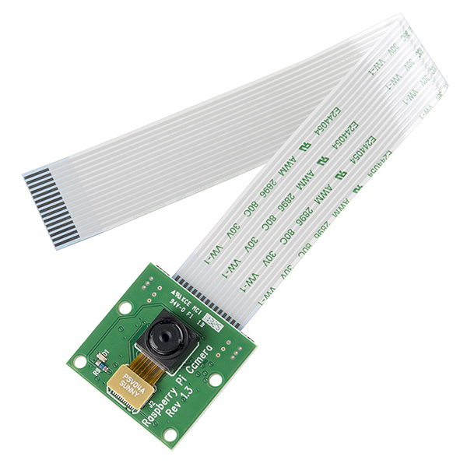
Introducción
Diseño de alarma con detección de movimiento
Basado en sistema microprocesador Raspberry Pi
Necesidad de integración con tecnologías IoT. Captura de imágenes de intruso → Envío de información por Internet

Slide 4
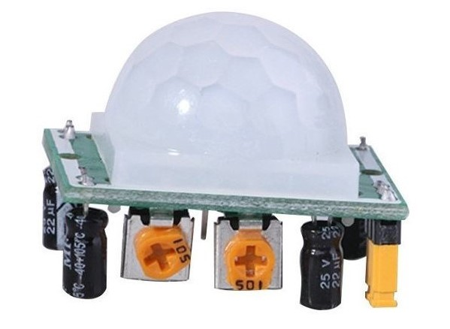
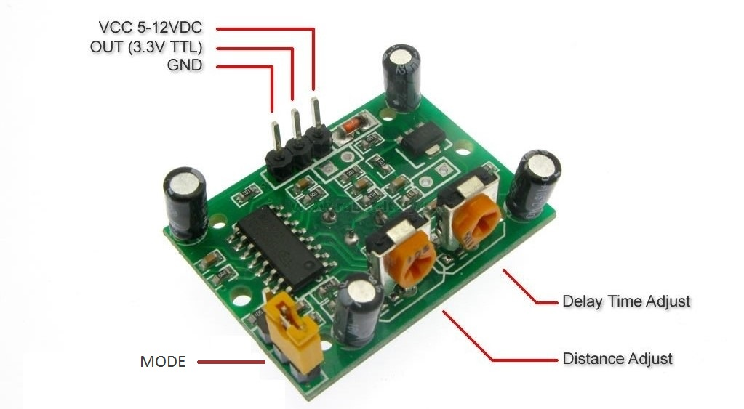
Detección de Movimiento
Implementado gracias al sensor HC-SR 501.
Sensor PIR. Detecta variaciones de radiación infrarroja.
Conexionado y ajuste del sensor.
Configuración de modo.

Slide 5
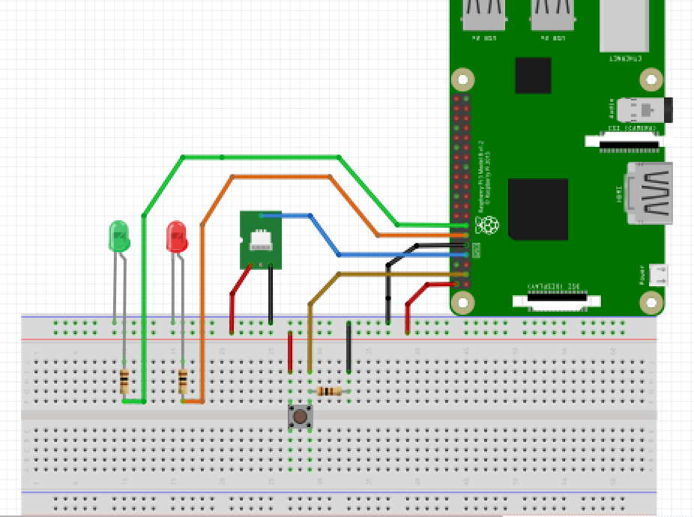
Conexiones
- Raspberry Pi
Sensor movimiento
Módulo camera
- Protoboard
Pulsador
Led rojo
Led verde

Slide 6
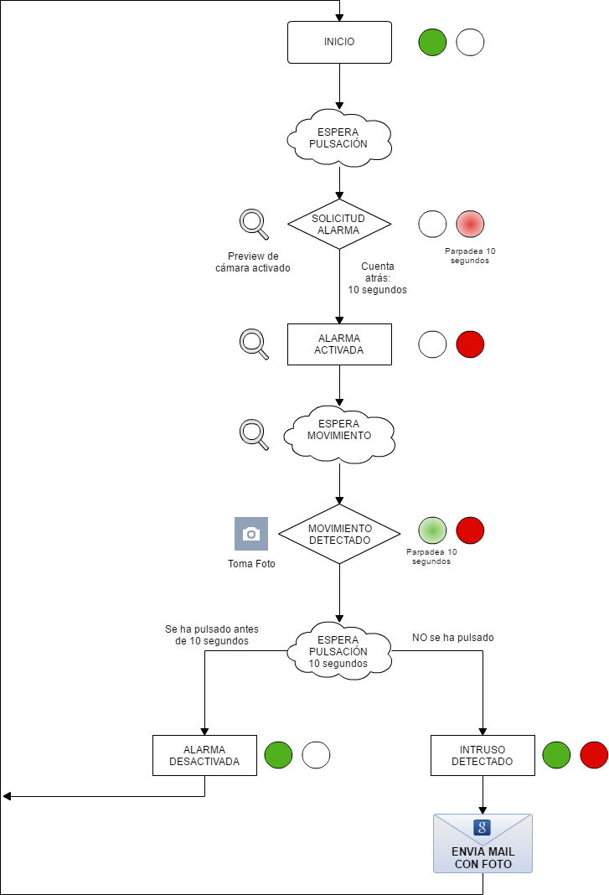
Diagrama de Flujo del Programa

Slide 7
Resultados
Alarma de detección de movimiento completamente funcional
Activación / Desactivación por parte del usuario
Captura de imagen del intruso
Envío por email de aviso con la imagen
Información del estado de la alarma mediante 2 LEDs.

Slide 8
Conclusiones
Diseño de sistema electrónico que responde a una necesidad real. Siguiendo tendencias actuales:
Basado en Raspberry Pi.
Integración de tecnologías IoT.
Programación en Python.
Posibilidad de ampliaciones futuras: Grabación de video, nuevos sistemas de notificación a distancia, interfaz táctil para configurar la alarma y comprobar el estado.

Slide 9
Alarma con detección de Movimiento en Raspberry Pi
Gracias por su atención

